Slide 1
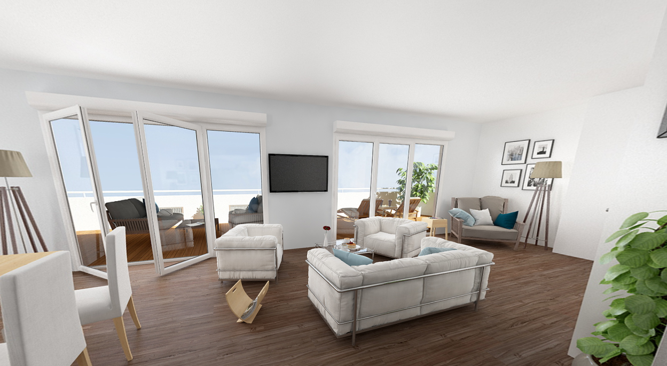
ZIVISIT
1
1
Notes:
1

Slide 2
Sommaire
1) Présentation du sujet
2) Organisation du travail
3) Cahier des charges
4) Choix technologiques
5) Maquettes
6) Conclusion
2
Notes:
2
- DIAPOSITIVE 2 :
• Annoncer plan
-> Présentation du sujet
-> Organisation du travail
-> Cahier des charges
-> Choix technologies
->Maquettes
->Conclusion

Slide 3
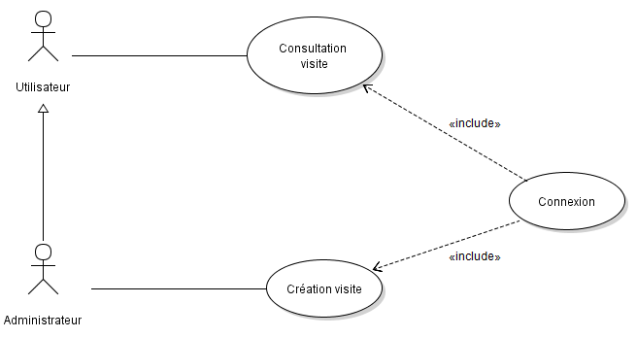
1) Présentation du sujet
3
Notes:
3
Cette année, notre projet ne dure pas un semestre, mais est étendu sur toute l’année scolaire.
Nous avons donc choisi avec mon camarade, de travailler sur un plug-in de visite d’appartement/maison en 3D.
Les sites tel que Leboncoin ou bien un site de vente/location de maison ou appartement,
ipourra se munir du plug-in et pourra lancer une visite de l’endroit directement en 3D grâce à celui-ci.

Slide 4
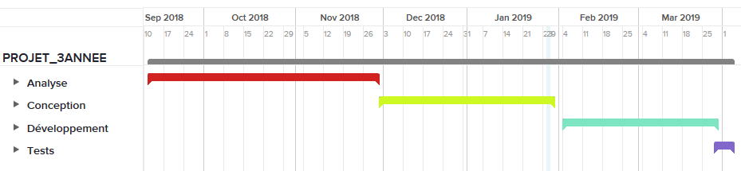
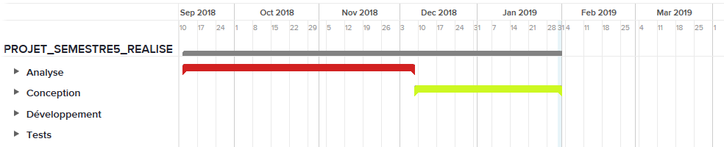
2) Organisation du travail
Diagramme de GANTT prévisionnel
Diagramme de GANTT réalisé
4
Notes:
4
Nous avons tout d’abord organiser et planifier le travail à fournir pour ce projet en établissant un diagramme de Gantt prévisionnel.
Grâce à l’outil en ligne ToDoist, nous avons pu mettre chaque tâche à effectuer pour les deux parties du projet.
Après avoir réparti les tâches au sein du groupe, nous avons réalisé nos diagrammes d’activité et de cas d’utilisation.
Pour finir la partie Analyse nous avons établi un diagramme de Gantt réalisé

Slide 5
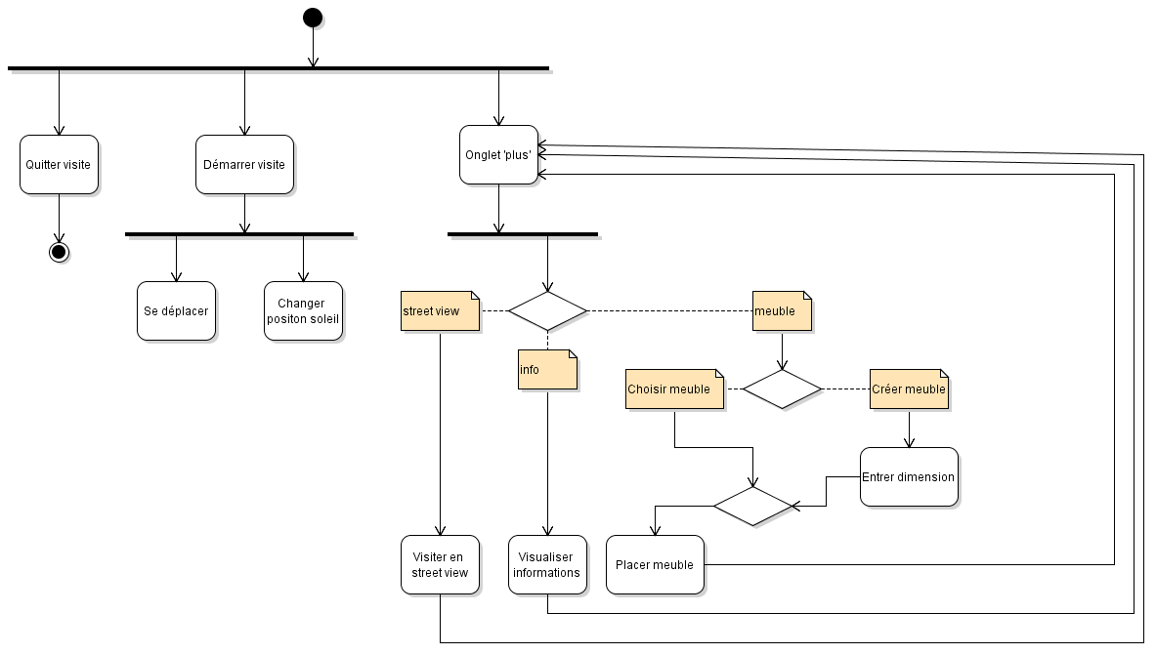
3) Cahier des charges
Diagramme d'activité visite
5
Notes:
5
Contexte :
-Projet libre
-N’importe quel langage ou technologie
-Application/Logiciel pour partage et versionning souhaités
Calendrier : Toute l’année de Bachelor 3
Fonctionnalité :
-Page de connexion
-Page d’inscription
-Déplacer dans environnement 3D
-Changer position du soleil
-Onglet « Plus »
Placer meubles (avec dimensions/mesures)
Déplacer meubles
Importer modèle 3D
Visualiser informations pièces
Visiter en street view

Slide 6
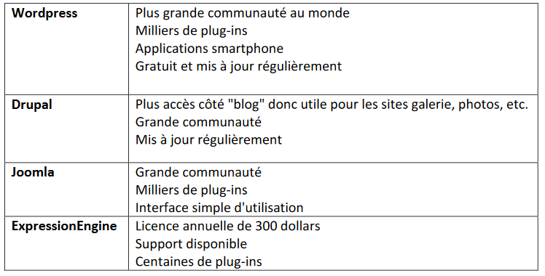
4) Choix technologiques
Comparatif CMS
6
Notes:
6
Notre choix s'est porté sur Wordpress.
Nous sommes novices dans l'utilisation de CMS et Wordpress comporte la plus grande communauté (pour le CMS) au monde.
De plus, il contient déjà des milliers de plug-ins, des applications pour smartphone (responsive design).
Il est gratuit et mis à jour régulièrement.

Slide 7
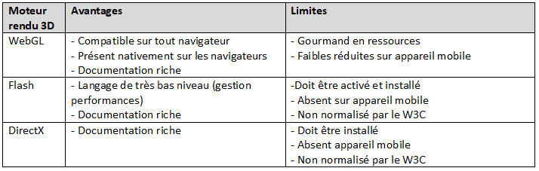
4) Choix technologiques
Comparatif Moteur de rendu 3D
7
Notes:
7
Après avoir choisi le CMS, nous devions choisir des technologies qui nous permettraient d’utiliser un environnement 3D pour nos visites :
Nous avons choisi WebGL comme moteur de rendu 3D car celui-ci répond à tous nos critères de compatibilité, en plus d’être très bien documenté.

Slide 8
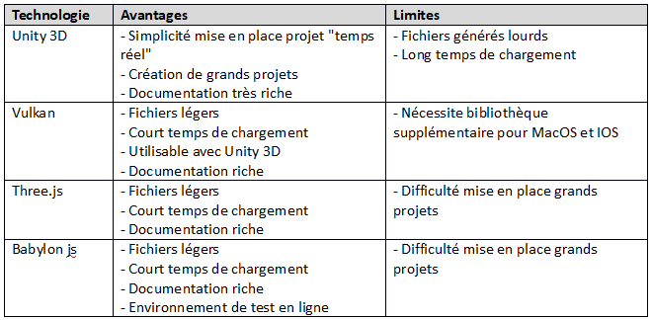
4) Choix technologiques
Comparatif bibliothèques/environnements de développement
8
Notes:
8
Nous avons décidé de prendre BabylonJS car il génère des fichiers légers, possède une grande communauté, une grande documentation et possède un avantage par rapport à Three.JS (les deux bibliothèques sont très similaires) : il possède un environnement qui permet de tester et partager nos projets.

Slide 9
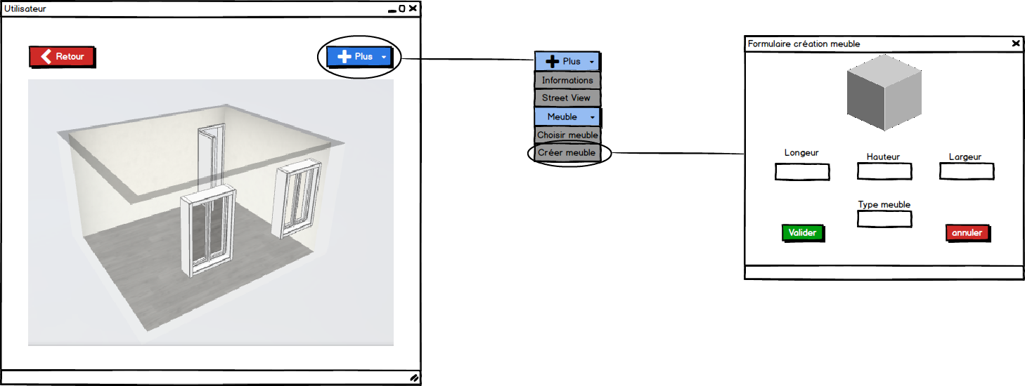
5) Maquettes
Mockup visite
9
Notes:
9
Ici une des maquettes Mockup pour imaginer à quoi ressemblera notre plugin

Slide 10

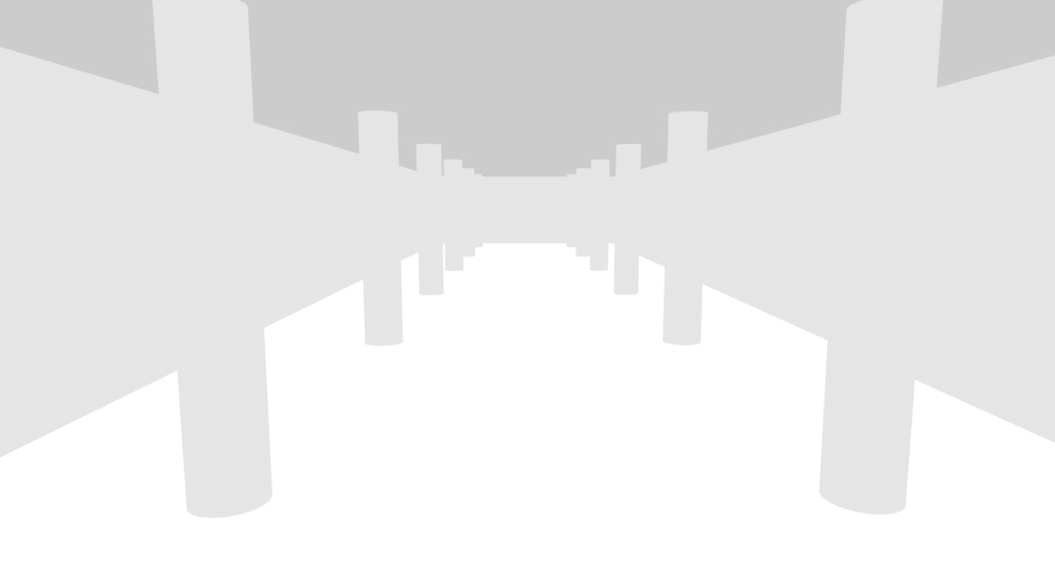
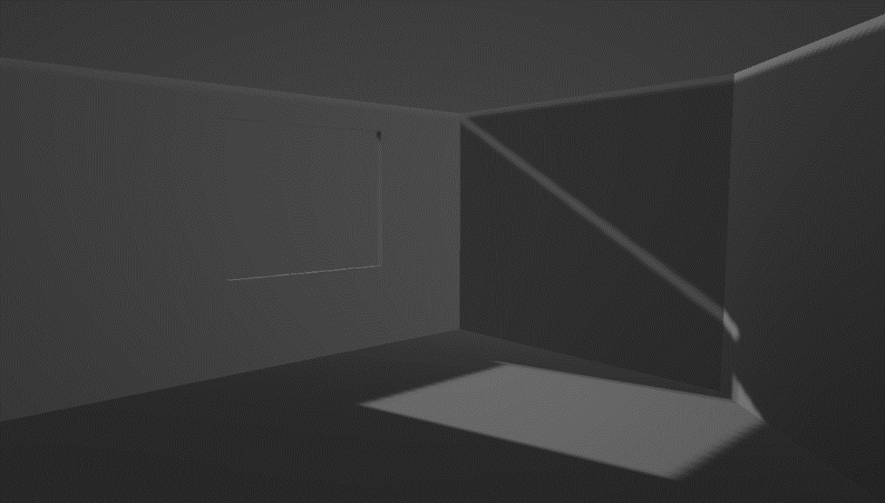
5) Maquettes
Plug-in test WordPress
Environnement 3D avec Babylon.js
Modèle 3D test
10
Notes:
10
C’est dans cet environnement que nous placerons les modèles 3D des visites.
BabylonJS nous offres la possibilité d’importer nos propres modèles.
Dans un premier temps, nous avions imaginé une méthode qui aurait permis de récupérer des plans en 2D au travers du logiciel Magicplan, puis de l’exporter sous un format 3 dimensions afin de le récupérer dans notre environnement 3D.
Cela aurait permis de faciliter la création des visites, mais le format de sortie de Magicplan est propriétaire et incompatible avec BabylonJS.

Slide 11
6) Conclusion
- Bonne organisation malgré les départs
- Tous les éléments nécessaires à la
réalisation du projet réunis
- Piste d'amélioration
11
Notes:
11
L’organisation et la planification de ce projet ont été efficace et ont facilitées l’analyse et la conception malgré des difficultés rencontrées, notamment causé par les départs des anciens membres de nos projets respectifs.
Au travers de différents types de maquettes (modèle 3D, plugin test WordPress, etc.) et d’une analyse poussée sur le sujet, nous avons pu réunir tous les éléments nécessaires à la bonne réalisation de ce projet.
Cependant, nous avions imaginé une méthode, permettant de récupérer des plans et ainsi de faciliter la création des visites. Cette méthode était malheureusement incompatible avec notre projet et nous n’avons pas encore trouvé de solutions pour l’y incorporer.

